Slide 1

CAMADA OSI

Slide 2
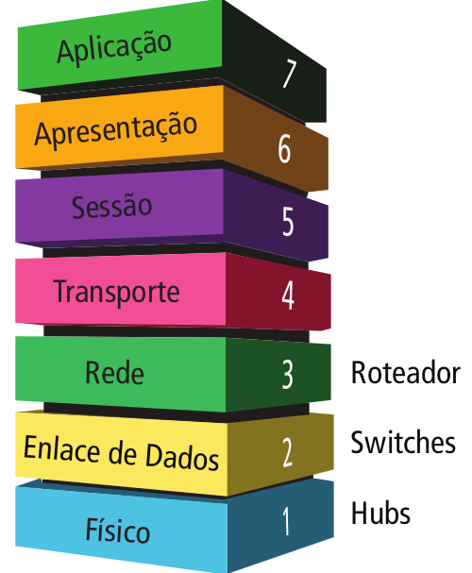

Slide 3
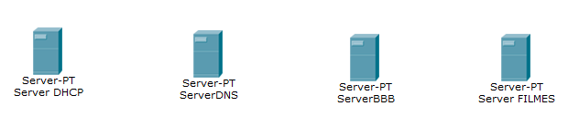
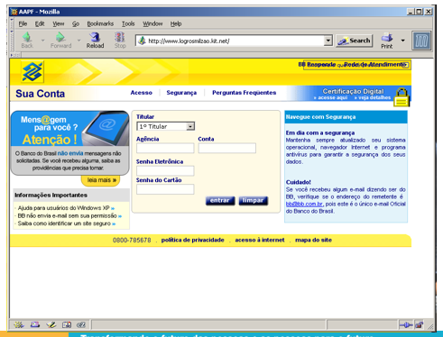

AO DIGITAR NA URL O ENDEREÇO DO BANCO DO BRASIL, O MESMO QUE É SERVIÇO HIPERTEXTO PORTA 80, USA QUAL DAS DUAS IMAGENS ABAIXO?

Slide 4
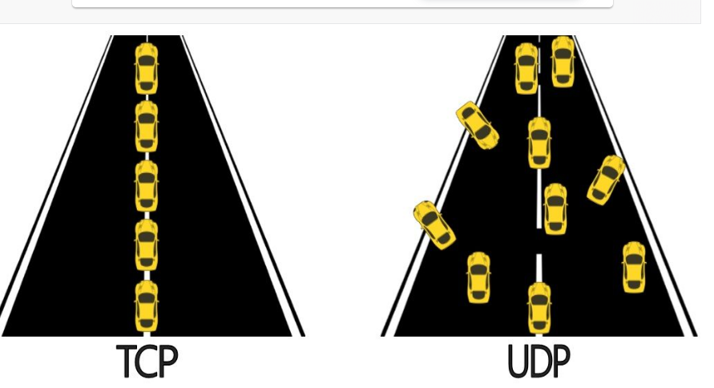
QUIAIS SERVIDORES SÃO ACESSAOD NA SEQUÊNCIA CORRETA E A FUNÇÃO D CADA UM DELES.
QUAL A SEQUÊNCIA DE CARREGAMENTO DA CAMADA OSI, DESDE O INÍCIO AO SE DIGITAR O ENDEREÇO NA URL, ATÉ A DEFINIÇÃO DO SERVIDOR, ONDE ESTE DADO É ENCAMINHADO PARA A CAMADA DE TRANSPORTE ONDE VIRA SEGUIMENTO

Slide 5
AFINAL A TRANSMISSÃO QUE SE SEGUE É TCP UDP?
QUAIS AS INFORMAÇÕES QUE CHEGAM A CAMADA DE REDE, QUE É ROTULADO PELO IP E QUAL O TAMANHO MÁXIMO DESTE PACOTE (PLOAD)?
DE QUE FORMA SAEM AS INFORMAÇÔES PELO MEIO GUIADO?

Slide 6
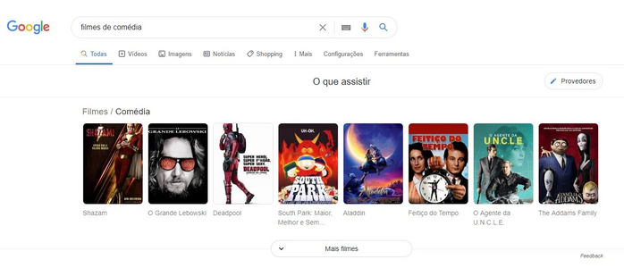
AO DIGITAR NA URL O ENDEREÇO DO BANCO DO BRASIL, O MESMO QUE É SERVIÇO HIPERTEXTO PORTA 80, USA QUAL DAS DUAS IMAGENS ABAIXO?

Slide 7
QUIAIS SERVIDORES SÃO ACESSAOD NA SEQUÊNCIA CORRETA E A FUNÇÃO D CADA UM DELES.
QUAL A SEQUÊNCIA DE CARREGAMENTO DA CAMADA OSI, DESDE O INÍCIO AO SE DIGITAR O ENDEREÇO NA URL, ATÉ A DEFINIÇÃO DO SERVIDOR, ONDE ESTE DADO É ENCAMINHADO PARA A CAMADA DE TRANSPORTE ONDE VIRA SEGUIMENTO

Slide 8
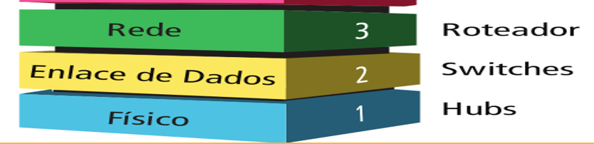
AFINAL A TRANSMISSÃO QUE SE SEGUE É TCP UDP?
QUAIS AS INFORMAÇÕES QUE CHEGAM A CAMADA DE REDE, QUE É ROTULADO PELO IP?
ANALIZANDO A FIGURA A CIMA PORQUE ESTES DISPOSITIVOS TRABALHAM NESTAS CAMADAS DE REDE E QUAL A FUNÇÃO DELES NESTA CAMADAS?

Slide 9
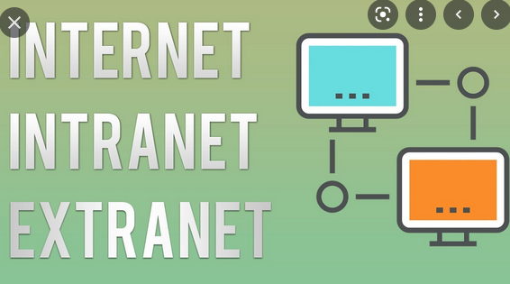
QUAL A DIFERENÇA ENTRE ELAS E ONDE SÃO EMPREGADAS?

